Slide 1
A religion is a system of beliefs and practices that direct a person toward transcendence and
thus provides meaning and coherence to a person’s life
We are Christians and we follow Jesus Christ. Our authority is the Bible.
The Bible is our sole infallible rule of faith. We test everything to the Bible.
What is a Cult – Cults are groups that grow out of and deviate from a previously established religion.
An example of a cult is Jehovah Witness, Latter Day Saints or Mormons,
Unitarians, Oneness,
These cults deny the essential teachings of Christianity and their authority comes from their
organization

Slide 2
مذہب عقائد اور طریقوں کا ایک ایسا نظام ہے جو کسی شخص کو ماورائی کی طرف لے جاتا ہے۔
اس طرح ایک شخص کی زندگی کو معنی اور ہم آہنگی فراہم کرتا ہے۔
ہم عیسائی ہیں اور ہم یسوع مسیح کی پیروی کرتے ہیں۔ ہمارا اختیار بائبل ہے۔
بائبل ہمارے ایمان کا واحد ناقابل یقین اصول ہے۔ ہم بائبل میں ہر چیز کی جانچ کرتے ہیں۔
فرقہ کیا ہے - فرقے وہ گروہ ہیں جو پہلے سے قائم کردہ مذہب سے نکلتے ہیں اور ان سے ہٹ جاتے ہیں۔
فرقے کی ایک مثال یہوواہ وٹنس، لیٹر ڈے سینٹس یا مورمنز،
وحدت پسند، یکتا،
یہ فرقے عیسائیت کی ضروری تعلیمات سے انکار کرتے ہیں اور ان کا اختیار ان سے آتا ہے۔
تنظیم

Slide 3
Core Christian doctrines:
God
There is one God who is creator and maker of the universe. He exists eternally in three persons: The Father,
The Son, and The Holy Spirit, who are one in essence and equal in power and glory.
Deuteronomy 6:4-5
Jesus
Second person in the Trinity. God has revealed Himself to man in the person of Jesus Christ. He is fully God and fully man, the eternal and only begotten Son of God, conceived of the Holy Spirit, born of a virgin, sinless in His life, making atonement for our sins by His death on the cross and vindicated by God in His bodily resurrection, ascended to heaven to sit at God’s right hand as our Intercessor and as our Advocate.
John 1:1; Titus 2:13; Hebrews 1:8; 1 Timothy 2:5- 6)
Holy Spirit
Third person in the Trinity. God is present in the world today in the person of the Holy Spirit who draws us to faith in Jesus and who bears witness with our spirit that we are children of God. He indwells the believer which empowers him to manifest the likeness and character of Christ. He gives spiritual gifts to the church for our mutual edification.
Acts 5:3-4; John 16:7-15; Romans 8:16; Ephesians 4:7; 1 Corinthians 12:7
The Bible is the inspired Word of God, His revealed truth and is the infallible guide for our lives.
2 Peter 1:20, 21; 2 Timothy 3:16-17

Slide 4
بنیادی عیسائی عقائد:
خدا
ایک خدا ہے جو کائنات کا خالق اور بنانے والا ہے۔ وہ ہمیشہ سے تین افراد میں موجود ہے: باپ،
بیٹا، اور روح القدس، جو جوہر میں ایک ہیں اور طاقت اور جلال میں برابر ہیں۔
استثنا 6:4-5
یسوع
تثلیث میں دوسرا شخص۔ خدا نے اپنے آپ کو یسوع مسیح کی شخصیت میں انسان پر ظاہر کیا ہے۔ وہ مکمل طور پر خدا اور مکمل انسان ہے، خدا کا ابدی اور اکلوتا بیٹا، روح القدس سے پیدا ہوا، کنواری سے پیدا ہوا، اپنی زندگی میں بے گناہ، صلیب پر اپنی موت کے ذریعے ہمارے گناہوں کا کفارہ دیتا ہے اور خدا کی طرف سے اس کی تصدیق کرتا ہے۔ جسمانی قیامت، ہمارے شفاعت کرنے والے اور ہمارے وکیل کے طور پر خدا کے دائیں ہاتھ پر بیٹھنے کے لیے آسمان پر چڑھ گیا۔
یوحنا 1:1؛ Titus 2:13؛ عبرانیوں 1:8؛ 1 تیمتھیس 2:5-6)
روح القدس
تثلیث میں تیسرا شخص۔ خدا آج دنیا میں روح القدس کی شخصیت میں موجود ہے جو ہمیں یسوع پر ایمان لانے کی طرف راغب کرتا ہے اور جو ہماری روح کے ساتھ گواہی دیتا ہے کہ ہم خدا کے فرزند ہیں۔ وہ مومن کے اندر بستا ہے جو اسے مسیح کی مثال اور کردار کو ظاہر کرنے کی طاقت دیتا ہے۔ وہ ہماری باہمی اصلاح کے لیے کلیسیا کو روحانی تحائف دیتا ہے۔
اعمال 5:3-4؛ یوحنا 16:7-15؛ رومیوں 8:16؛ افسیوں 4:7؛ 1 کرنتھیوں 12:7
بائبل خُدا کا الہامی کلام ہے، اُس کی نازل کردہ سچائی ہے اور ہماری زندگیوں کے لیے ناقابل یقین رہنما ہے۔
2 پطرس 1:20، 21؛ 2 تیمتھیس 3:16-17

Slide 5
Mankind
Man was created by God in His image, free as to choice and responsible to his Creator. Tempted by Satan, he separated himself from God by voluntary disobedience. As a consequence all men are born with a sinful nature and have need of reconciliation with God.
Genesis 1:26, 27; Romans 3:10, 23
Sin and Salvation
Man can be saved from the consequence of sin, which is eternal death, by the grace of God through faith in Jesus Christ and in repentance of sin. Man cannot earn nor work for his salvation. When one is saved he is said to be “born again” by the indwelling presence of the Holy Spirit.
John 1:11, 12; Ephesians 2:8, 9; 2 Peter 3:9

Slide 6
بنی نوع
انسان کو خُدا نے اپنی شبیہ پر تخلیق کیا، انتخاب کے لیے آزاد اور اپنے خالق کے لیے ذمہ دار۔ شیطان کی طرف سے لالچ میں، اس نے رضاکارانہ نافرمانی کے ذریعے خود کو خدا سے الگ کر لیا۔ نتیجتاً تمام آدمی گناہ کی فطرت کے ساتھ پیدا ہوتے ہیں اور انہیں خدا کے ساتھ میل ملاپ کی ضرورت ہوتی ہے۔
پیدائش 1:26، 27؛ رومیوں 3:10، 23
گناہ اور نجات
انسان کو گناہ کے نتیجے سے، جو کہ ابدی موت ہے، خُدا کے فضل سے یسوع مسیح پر ایمان اور گناہ سے توبہ کے ذریعے بچایا جا سکتا ہے۔ انسان اپنی نجات کے لیے نہ کما سکتا ہے اور نہ کام کر سکتا ہے۔ جب کسی کو بچایا جاتا ہے تو کہا جاتا ہے کہ وہ روح القدس کی رہائش پذیر موجودگی سے "دوبارہ جنم" ہوا ہے۔
یوحنا 1:11، 12؛ افسیوں 2:8، 9؛ 2 پطرس 3:9

Slide 7
Jesus warns people against using mans traditions.
Scripture has final authority because its a direct revelation from God and carries the very authority of God (Galatians1 :12).
2 Tim 3:15-17- "...All Scripture is inspired by God and profitable for teaching, for reproof, for correction,
for training in righteousness so that the man of God may be adequate, equipped for every good work"
Matthew 5:18-19- for truly I say to you, until heaven and earth pass away, not the smallest letter or stroke of a letter
shall pass from the Law, until all is accomplished”
John 10:35- “Scripture cannot be broken"
Mark 7:13- “Neglecting the commandment of God you hold to the traditions of men.”
Colossians 2:8 "See to it that no one takes you captive through philosophy and empty deception, according
to the tradition of men, according to the elementary principles of the world, rather than according to Christ"

Slide 8
یسوع نے لوگوں کو مردوں کی روایات کو استعمال کرنے کے خلاف خبردار کیا۔
صحیفے کو حتمی اختیار حاصل ہے کیونکہ یہ خدا کی طرف سے براہ راست مکاشفہ ہے اور خدا کا اختیار رکھتا ہے (گلتیوں 1:12)۔
2 تیم 3: 15-17- "... تمام صحیفے خدا کے الہام سے ہیں اور تعلیم، ملامت، اصلاح، راستبازی کی تربیت کے لیے نفع بخش ہیں تاکہ خدا کا آدمی ہر اچھے کام کے لیے موزوں، لیس ہو"۔
میتھیو 5: 18-19- کیونکہ میں تم سے سچ کہتا ہوں کہ جب تک آسمان اور زمین ٹل نہیں جائیں گے، شریعت میں سے ایک چھوٹا سا حرف یا جھٹکا بھی نہیں جائے گا، جب تک کہ سب کچھ پورا نہ ہو جائے۔
یوحنا 10:35- "صحیفہ کو توڑا نہیں جا سکتا"
مرقس 7:13- "خدا کے حکم کو نظرانداز کرتے ہوئے آپ مردوں کی روایات پر قائم رہتے ہیں۔"
کلسیوں 2:8 "اس بات کا خیال رکھیں کہ کوئی بھی آپ کو فلسفہ اور خالی فریب سے، مردوں کی روایت کے مطابق، دنیا کے ابتدائی اصولوں کے مطابق، مسیح کے مطابق نہ بنائے"

Slide 9
We should test everything to Scripture
When Paul spoke to the Bereans in Acts 17:11 they tested what he said to Scripture
We must test all claims that cult groups say to scripture. The old and new testaments are finished. There are no new Scriptures. God said to not add anything to Scripture (Revelation 22:18)
1 John 4:1
“Beloved, do not believe every spirit, but test the spirits to see whether they are from God, because many false prophets have gone out into the world.”
The Bible warns us of false teachers:
2 Corinthians 11:4-15
For if one comes and preaches another Jesus whom we have not preached, or you receive a different spirit which you have not received, or a different gospel which you have not accepted, this you tolerate very well!... For such men are false apostles, deceitful workers, disguising themselves as apostles of Christ. No wonder, for even Satan disguises himself as an angel of light. Therefore it is not surprising if his servants also disguise themselves as servants of righteousness, whose end will be according to their deeds.”

Slide 10
ہمیں ہر چیز کو کلام پاک پر آزمانا چاہیے۔
جب پولس نے اعمال 17:11 میں بیرین سے بات کی تو انہوں نے اس بات کی جانچ کی کہ اس نے صحیفے سے کیا کہا
ہمیں ان تمام دعووں کی جانچ کرنی چاہیے جو کلٹ گروپس صحیفہ کو کہتے ہیں۔ پرانے اور نئے عہد نامے ختم ہو چکے ہیں۔ کوئی نیا کلام نہیں ہے۔ خدا نے کہا کہ صحیفے میں کچھ شامل نہ کریں (مکاشفہ 22:18)
1 یوحنا 4:1
’’اے عزیزو، ہر ایک رُوح پر یقین نہ کرو بلکہ رُوحوں کی جانچ کرو کہ آیا وہ خُدا کی طرف سے ہیں، کیونکہ بہت سے جھوٹے نبی دُنیا میں نکلے ہیں۔‘‘
بائبل ہمیں جھوٹے اساتذہ سے خبردار کرتی ہے:
2 کرنتھیوں 11: 4-15
کیونکہ اگر کوئی آ کر دوسرے یسوع کی منادی کرتا ہے جس کی ہم نے تبلیغ نہیں کی، یا آپ کو کوئی دوسری روح ملتی ہے جو آپ کو نہیں ملی، یا کوئی دوسری خوشخبری جسے آپ نے قبول نہیں کیا ہے۔ یہ تم اچھی طرح برداشت کرتے ہو !... کیونکہ ایسے لوگ جھوٹے رسول ہیں، فریب کار ہیں، اپنے آپ کو مسیح کے رسولوں کا روپ دھار رہے ہیں۔ کوئی تعجب کی بات نہیں، کیونکہ شیطان بھی اپنے آپ کو نور کے فرشتے کا روپ دھارتا ہے۔ اس لیے تعجب کی بات نہیں کہ اس کے بندے بھی راستبازی کے بندوں کا روپ دھار لیں جن کا انجام ان کے اعمال کے مطابق ہو گا۔

Slide 11
Matthew 7:15-16
“Beware of the false prophets, who come to you in sheep’s clothing, but inwardly are ravenous wolves. You will know them by their fruits.
Matthew 24:5
“For many will come in My name, saying, ‘I am the Christ,’ and they will mislead many people.
Deuteronomy 13: 1-3
If a prophet or a dreamer of dreams arises among you and gives you a sign or a wonder, and the sign or the wonder comes true, of which he spoke to you, saying, ‘Let’s follow other gods (whom you have not known) and let’s serve them,’ you shall not listen to the words of that prophet or dreamer of dreams;
Deuteronomy 18:22
when a prophet speaks in the name of the Lord, if the word does not come to pass or come true, that is a word that the Lord has not spoken; ^{n}the prophet has spoken it presumptuously. You need not be afraid of him

Slide 12
میتھیو 7: 15-16
" جھوٹے نبیوں سے ہوشیار رہو، جو آپ کے پاس بھیڑوں کے لباس میں آتے ہیں، لیکن اندرونی طور پر بھیڑیے ہیں. تم انہیں ان کے پھلوں سے جانو گے۔
میتھیو 24:5
"کیونکہ بہت سے لوگ میرے نام سے آئیں گے اور کہیں گے کہ میں مسیح ہوں، اور وہ بہت سے لوگوں کو گمراہ کریں گے۔
استثنا 13: 1-3
اگر کوئی نبی یا خواب دیکھنے والا تمہارے درمیان کھڑا ہو اور تمہیں کوئی نشان یا معجزہ بتائے۔ اور وہ نشان یا معجزہ سچ ہو جاتا ہے ، جس کے بارے میں اس نے تم سے کہا، 'آؤ ہم دوسرے معبودوں کی پیروی کریں (جن کو تم نہیں جانتے) اور ان کی عبادت کریں۔' تم اس نبی یا خواب دیکھنے والے کی باتیں نہ سنو۔
Deuteronomy 18:22 جب کوئی نبی
رب کے نام سے بولتا ہے ، اگر کلام پورا نہیں ہوتا یا سچ نہیں ہوتا، تو یہ وہ لفظ ہے جو رب نے نہیں کہا ہے۔ نبی نے اسے گستاخی کے ^{ساتھ} کہا ہے۔ تمہیں اس سے ڈرنے کی ضرورت نہیں ہے۔

Slide 13
The true Gospel
Ephesians 2:8-10
“For by grace you have been saved through faith; and this is not of yourselves, it is the gift of God; not a result of works, so that no one may boast. For we are His workmanship, created in Christ Jesus for good works, which God prepared beforehand so that we would walk in them.”
Galatians 1:8
“But even if we, or an angel from heaven, should preach to you a gospel contrary to what we have preached to you, he is to be accursed”

Slide 14
سچی انجیل
افسیوں 2:8-10
“ کیونکہ آپ کو فضل سے ایمان کے ذریعے نجات ملی ہے۔ اور یہ آپ کی طرف سے نہیں ہے ، یہ خدا کا تحفہ ہے۔ کاموں کا نتیجہ نہیں، تاکہ کوئی فخر نہ کرے۔ کیونکہ ہم اُس کی کاریگری ہیں، جو مسیح یسوع میں اچھے کاموں کے لیے پیدا کیے گئے ہیں، جنہیں خُدا نے پہلے سے تیار کیا تھا تاکہ ہم اُن میں چلیں۔
گلتیوں 1:8
"لیکن اگر ہم، یا آسمان کا کوئی فرشتہ، آپ کو ایسی خوشخبری سنائے جو ہم نے آپ کو سنائی ہے، تو وہ ملعون ہے۔"

Slide 15
Cults will add works to the gospel, change scripture, give false teachings, and say they have new prophets and new revelation from God. They sometimes have new books to the Bible. They are very deceptive. They will use the same words that Christians use but they have different meanings. You must ask them to provide their definition to the words.
They deny Jesus is God
They deny the Trinity
They say you must do works to be saved and belong to their organization
They deny the Holy Spirit is God
They do not let their members research claims on their own
They threatened people that leave their church
They have false prophecies
They often will write a new books and add them to the Bible or use a new corrupted translation of the Bible

Slide 16
فرقے انجیل میں کام شامل کریں گے، صحیفے کو تبدیل کریں گے، جھوٹی تعلیمات دیں گے، اور کہیں گے کہ ان کے پاس خدا کی طرف سے نئے نبی اور نئی وحی آئی ہے۔ ان کے پاس بعض اوقات بائبل کی نئی کتابیں ہوتی ہیں۔ وہ بہت دھوکے باز ہیں۔ وہ وہی الفاظ استعمال کریں گے جو عیسائی استعمال کرتے ہیں لیکن ان کے مختلف معنی ہیں۔ آپ کو ان سے الفاظ کی تعریف فراہم کرنے کے لیے ضرور کہنا چاہیے۔
وہ عیسیٰ کے خدا ہونے کا انکار کرتے ہیں
وہ تثلیث سے انکار کرتے ہیں
وہ کہتے ہیں کہ آپ کو نجات پانے کے لیے کام کرنا چاہیے اور ان کا تعلق ان کی تنظیم سے ہے
وہ روح القدس کے خدا سے انکار کرتے ہیں
وہ اپنے ارکان کو اپنے دعوؤں پر تحقیق کرنے نہیں دیتے انھوں نے لوگوں کو دھمکی دی کہ
وہ اپنا چرچ چھوڑ دیں ۔
جھوٹی پیشن گوئیاں
وہ اکثر ایک نئی کتابیں لکھیں گے اور انہیں بائبل میں شامل کریں گے یا بائبل کا نیا بگڑا ہوا ترجمہ استعمال کریں گے۔

Slide 17

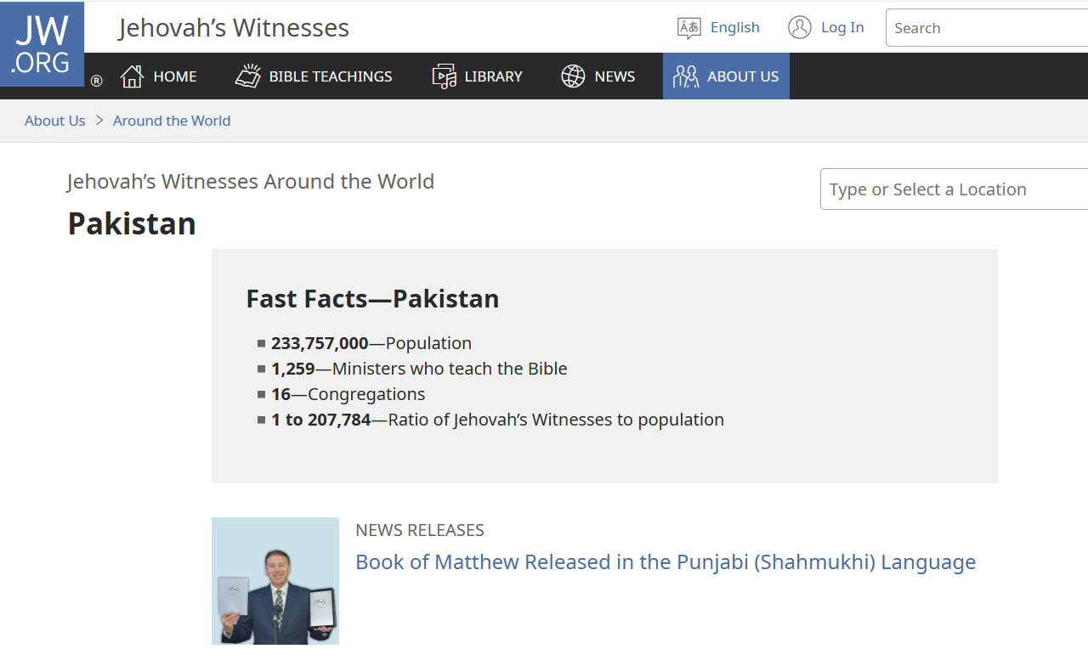
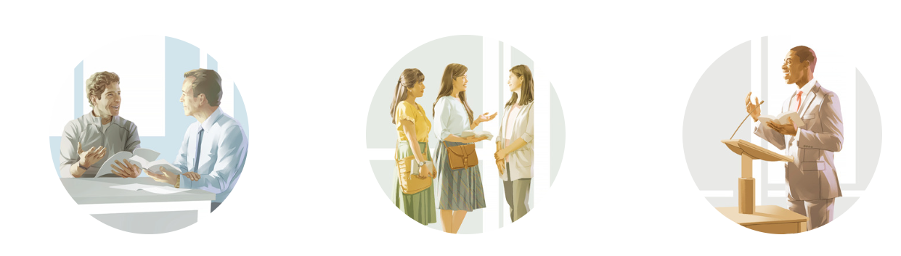
Jehovah’s Witnesses

Slide 18
یہوواہ کے گواہ

Slide 19
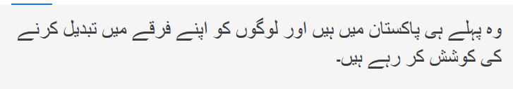
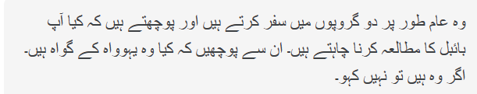
یہوواہ کے گواہ
They are already in Pakistan and trying to convert
people to their sect.
They usually travel in groups of two and ask if you would like a Bible study. Ask them if they are Jehovah's Witnesses. if they are, say no.

Slide 20
Jehovah witnesses were started by Charles Taze Russel in 1870’s. His organization grew and formed The Watchtower which distributes millions of copies of their magazine and literature around the world.
 | Watchtower/Jehovah Witness Teaching | Christian Teaching
Authority | Watchtower society | Bible alone
God | No Trinity | Trinity
Who is Jesus? | Michael the arch angel/ a created being | God. Second person of Trinity
Jesus death | Died as a man | Died as the God-man
Jesus resurrection | Spiritual | Physical
How will Jesus return? | He already came back spiritually in 1914 | Physical in the future
How are you saved? | By good works and deeds | By grace alone through faith
Who goes to Heaven? | 144,000 | All Christians
Hell | No | Yes

Slide 21
یہوواہ گواہ چارلس ٹیز رسل نے 1870 کی دہائی میں شروع کیا تھا۔ اس کی تنظیم نے ترقی کی اور واچ ٹاور کی تشکیل کی جو دنیا بھر میں ان کے رسالے اور لٹریچر کی لاکھوں کاپیاں تقسیم کرتی ہے۔
 | واچ ٹاور/یہوواہ وٹنیس ٹیچنگ | عیسائی تعلیم
اقتدار | واچ ٹاور سوسائٹی | صرف بائبل
خدا | کوئی تثلیث نہیں۔ | تثلیث
یسوع کون ہے؟ | مائیکل آرک فرشتہ / ایک تخلیق شدہ وجود | خدا تثلیث کا دوسرا شخص
یسوع کی موت | مرد بن کر مر گیا۔ | خدا آدمی کے طور پر مر گیا
یسوع کی قیامت | روحانی | جسمانی
یسوع کیسے واپس آئے گا؟ | وہ پہلے ہی 1914 میں روحانی طور پر واپس آیا تھا۔ | مستقبل میں جسمانی
آپ کیسے بچ گئے؟ | اچھے کاموں اور اعمال سے | صرف فضل سے ایمان کے ذریعے
جنت میں کون جاتا ہے؟ | 144,000 | تمام عیسائی
جہنم | نہیں | جی ہاں

Slide 22
Jehovah Witness will try to tell you the church was corrupted and they have the true teachings
They have no evidence for corruption
They believe Jesus died on a wood pole not a cross. They forbid wearing a cross.
They believe Jesus is Michael the Arch angel. The Bible teaches Jesus is God and man
They believe the Holy Spirit is only an active force not a person.
They believe when people die they go to sleep until God remembers them and 144,000 go to heaven and the rest go to the new earth.
They believe you have to earn your way to heaven by doing good works and belonging to their organization
They write their own Bible called “The New World Translation” which changes words from real Bible

Slide 23
یہوواہ وٹنس آپ کو بتانے کی کوشش کرے گا کہ چرچ بدعنوان تھا اور ان کے پاس سچی تعلیمات ہیں
ان کے پاس بدعنوانی کا کوئی ثبوت نہیں ہے
وہ مانتے ہیں کہ عیسیٰ صلیب پر نہیں لکڑی کے کھمبے پر مرے تھے۔ وہ صلیب پہننے سے منع کرتے ہیں۔
وہ یقین رکھتے ہیں کہ یسوع مائیکل آرک فرشتہ ہے۔ بائبل سکھاتی ہے کہ یسوع خدا اور انسان ہے
وہ مانتے ہیں کہ روح القدس صرف ایک فعال قوت ہے کوئی شخص نہیں۔
وہ یقین رکھتے ہیں کہ جب لوگ مر جاتے ہیں تو وہ سو جاتے ہیں جب تک کہ خدا انہیں یاد نہیں کرتا اور 144,000 جنت میں جاتے ہیں
باقی نئی زمین پر جائیں.
ان کا ماننا ہے کہ آپ کو اچھے کام کرکے اور ان کی تنظیم سے تعلق رکھتے ہوئے جنت کا راستہ حاصل کرنا ہے
وہ اپنی بائبل لکھتے ہیں جسے "دی نیو ورلڈ ٹرانسلیشن" کہا جاتا ہے جو حقیقی بائبل کے الفاظ کو تبدیل کرتی ہے۔

Slide 24
The Bible teaches Jesus is God
The Bible teaches God is three in one
The Bible says we are saved by God’s grace alone. We do good works as a result of being saved. We do not do good works to be saved.
The Bible teaches the Holy Spirit is a person who is God
The Bible teaches Michael the arch angel is only one of many chief princes (Daniel 10:13). Jesus is Lord of lords and King of Kings (Revelation 19:16) and Jesus created the angels (Colossians 1:6) so Jesus is not angel.
Jesus also is God in his divine nature (John 1:1)
The Bible says all Christians go to heaven and then return with Jesus to live on the new heavens and earth with him (Revelation 22).

Slide 25
بائبل سکھاتی ہے یسوع خدا ہے
بائبل سکھاتی ہے خدا ایک میں تین ہے
بائبل کہتی ہے کہ ہم صرف خدا کے فضل سے بچائے گئے ہیں۔ ہم نجات پانے کے نتیجے میں اچھے کام کرتے ہیں۔ ہم نجات پانے کے لیے اچھے کام نہیں کرتے۔
بائبل سکھاتی ہے روح القدس ایک شخص ہے جو خدا ہے
بائبل مائیکل کو سکھاتی ہے آرک فرشتہ بہت سے سرداروں میں سے صرف ایک ہے (ڈینیل 10:13)۔ یسوع ربوں کا رب اور بادشاہوں کا بادشاہ ہے (مکاشفہ 19:16) اور یسوع نے فرشتوں کو پیدا کیا (کلسیوں 1:6) لہذا یسوع فرشتہ نہیں ہے۔
یسوع بھی اپنی الہی فطرت میں خدا ہے (یوحنا 1:1)
بائبل کہتی ہے کہ تمام مسیحی آسمان پر جاتے ہیں اور پھر یسوع کے ساتھ نئے آسمانوں اور زمین پر رہنے کے لیے واپس آتے ہیں (مکاشفہ 22)۔

Slide 26
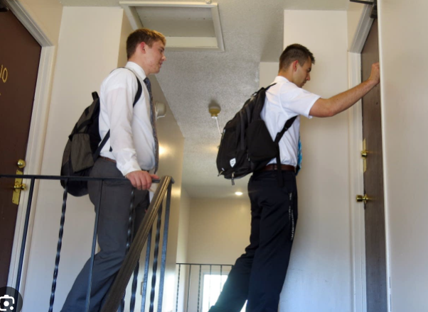
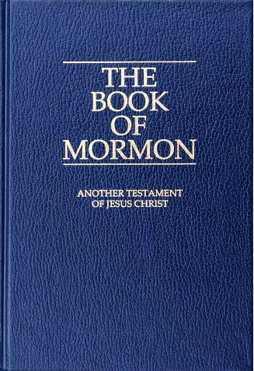

The Church of Jesus Christ of Latter-day Saints (Mormon/LDS)

Slide 27
دی چرچ آف جیسس کرائسٹ آف لیٹر ڈے سینٹس ( مورمن/ایل ڈی ایس)

Slide 28
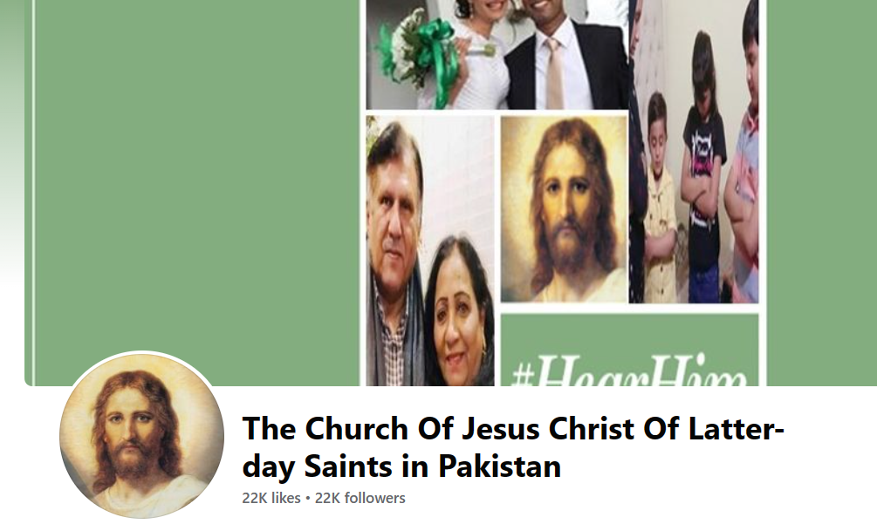
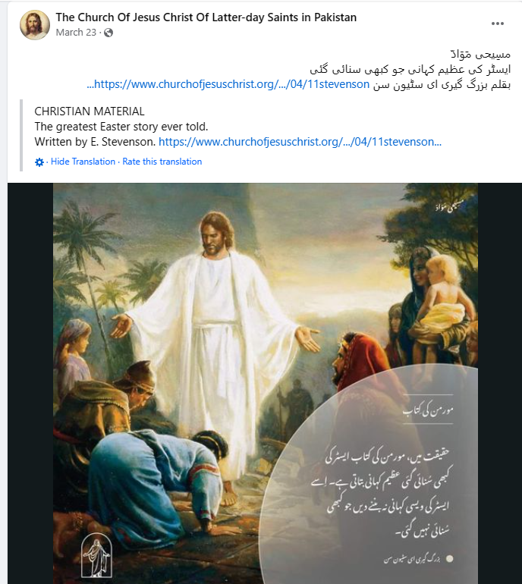

Slide 29

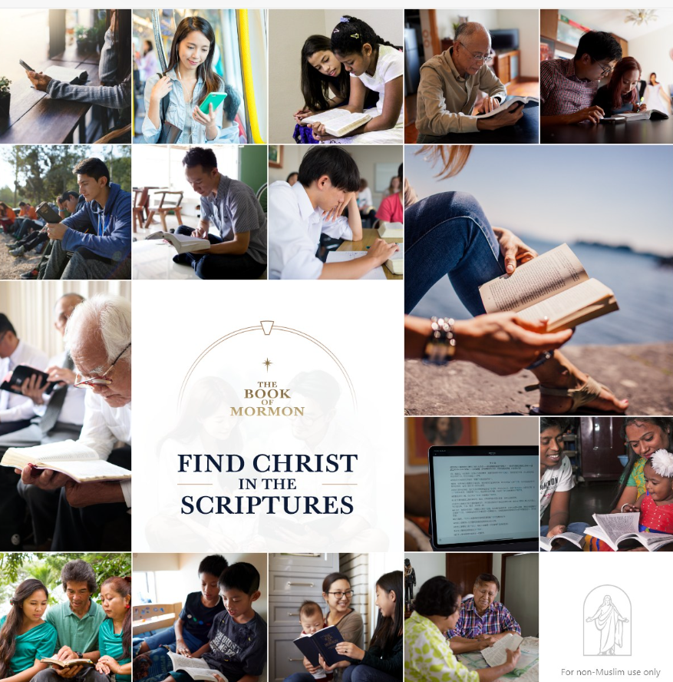
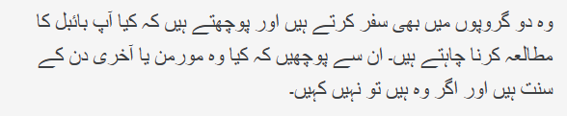
They are already in Pakistan and trying to convert
people to their sect.
They also travel in groups of two and ask if you would like a
Bible study. Ask them if they are Mormon or Latter-day Saints
and If they are, say no.

Slide 30
Jesus
 | Christian | LDS
Relation to time | Eternally God | Preexistent, not God
Identity | Unique Son of God/ 2nd person of Trinity | Spirit –brother of Lucifer/Satan
Salvation | Jesus fully saves us | Jesus only partially saves us. We add good works
Human Conception | Holy Spirit overshadowed Mary | The Father god married Mary and are biological parents of Jesus
Trinity | Father, Son, Holy Spirit, one Being in 3 person (monotheism) | Three separate gods (polytheism)

Slide 31
یسوع
 | عیسائی | ایل ڈی ایس
وقت سے تعلق | ابدی خدا | پہلے سے موجود، خدا نہیں۔
شناخت | خدا کا منفرد بیٹا/ تثلیث کا ^{دوسرا} شخص | روح - لوسیفر/شیطان کا بھائی
نجات | یسوع ہمیں مکمل طور پر بچاتا ہے۔ | یسوع صرف جزوی طور پر ہمیں بچاتا ہے۔ ہم اچھے کاموں کو شامل کرتے ہیں۔
انسانی تصور | روح القدس نے مریم پر سایہ کیا۔ | باپ خدا نے مریم سے شادی کی اور وہ یسوع کے حیاتیاتی والدین ہیں۔
تثلیث | باپ، بیٹا، روح القدس، 3 افراد میں ایک وجود (توحید) | تین الگ الگ خدا (شرک)

Slide 32
Theology
They are Polytheist. They believe in many gods but they say they only pray to the Father.
People preexisted in heaven before being born on earth.
Salvation – Jesus saves after all you can do with good works
Eternal progression- we will become gods someday
They perform Baptism for the dead
They believe in three levels of heaven
The wrote new books and say they should be in the Bible

Slide 33
دینیات
وہ مشرک ہیں۔ وہ بہت سے خداؤں کو مانتے ہیں لیکن کہتے ہیں کہ وہ صرف باپ سے دعا کرتے ہیں۔
لوگ زمین پر پیدا ہونے سے پہلے آسمان پر موجود تھے۔
نجات - یسوع ان تمام چیزوں کے بعد بچاتا ہے جو آپ اچھے کاموں کے ساتھ کر سکتے ہیں۔
ابدی ترقی - ہم کسی دن خدا بن جائیں گے۔
وہ مُردوں کے لیے بپتسمہ دیتے ہیں۔
وہ جنت کے تین درجوں پر یقین رکھتے ہیں۔
نئی کتابیں لکھیں اور کہتے ہیں کہ وہ بائبل میں ہونی چاہئیں

Slide 34
False Prophecies
They wrote a new book called the Book of Mormon based on Joseph Smith who said he received it from God
The Book contradicts the Bible so we know it is false
They believed Jesus would return in 1891 but that never happened
They have many false prophecies that never came true
They teach that Jesus came to America and taught an ancient civilization but we have no archeological evidence of such a civilization
They teach the church and Bible were corrupted but we have thousands of manuscripts and archeology and historical evidence that shows there has been no corruption

Slide 35
جھوٹی پیشن گوئیاں
انہوں نے جوزف سمتھ پر مبنی بک آف مورمن کے نام سے ایک نئی کتاب لکھی جس نے کہا کہ اسے خدا کی طرف سے موصول ہوا ہے
کتاب بائبل سے متصادم ہے لہذا ہم جانتے ہیں کہ یہ غلط ہے
انہیں یقین تھا کہ یسوع 1891 میں واپس آئے گا لیکن ایسا کبھی نہیں ہوا
ان کے پاس بہت سی جھوٹی پیشن گوئیاں ہیں جو کبھی نہیں ہوئیں۔ سچ آیا
وہ سکھاتے ہیں کہ حضرت عیسیٰ علیہ السلام امریکہ آئے اور ایک قدیم تہذیب کی تعلیم دی لیکن ہمارے پاس ایسی تہذیب کا کوئی ثبوت نہیں ہے
جو چرچ سکھاتے ہیں اور بائبل خراب ہوئی تھی لیکن ہمارے پاس ہزاروں نسخے اور آثار قدیمہ اور تاریخی شواہد موجود ہیں جو ظاہر کرتے ہیں کہ کوئی بدعنوانی نہیں ہوئی ہے۔

Slide 36
Summary
Groups like Jehovah Witness and Latter Day Saints/Mormons are not Christian
We test their claims to the Bible and their claims are found false
We must reject their claims
They have false prophecies so the Bible says to reject false prophets
We need to show them the true teachings and get them to join us in being true Christians

Slide 37
خلاصہ
یہوواہ وٹنس اور لیٹر ڈے سینٹس/مورمن جیسے گروہ عیسائی نہیں ہیں
ہم بائبل پر ان کے دعووں کی جانچ کرتے ہیں اور ان کے دعوے جھوٹے پائے جاتے ہیں
ہمیں ان کے دعووں کو مسترد کرنا چاہیے
ان کی جھوٹی پیشین گوئیاں ہیں اس لیے بائبل کہتی ہے کہ جھوٹے نبیوں کو رد کرنے کے لیے
ہمیں انہیں سچا دکھانے کی ضرورت ہے۔ تعلیمات حاصل کریں اور انہیں سچے مسیحی ہونے کے لیے ہمارے ساتھ شامل کریں۔

